Slide 1

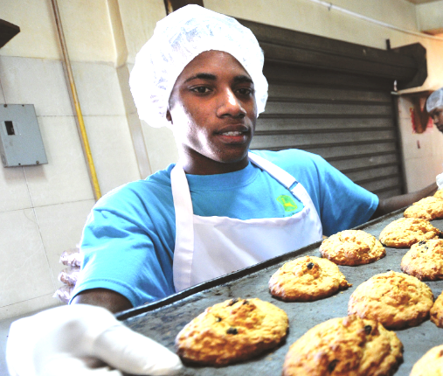



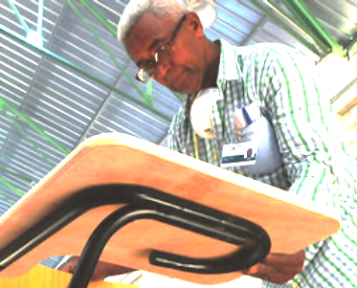


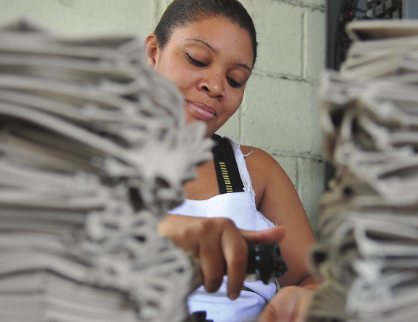


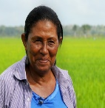


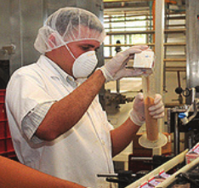





Dra. Yokasta Guzman Santos
Directora Contrataciones Públicas República Dominicana
EL PAPEL DE LAS COMPRAS PÚBLICAS EN UN ESTADO SOCIAL Y DEMOCRÁTICO DE DERECHO

Slide 2

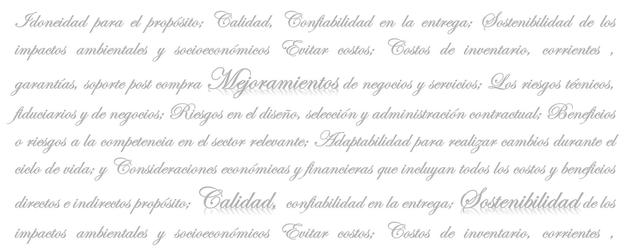
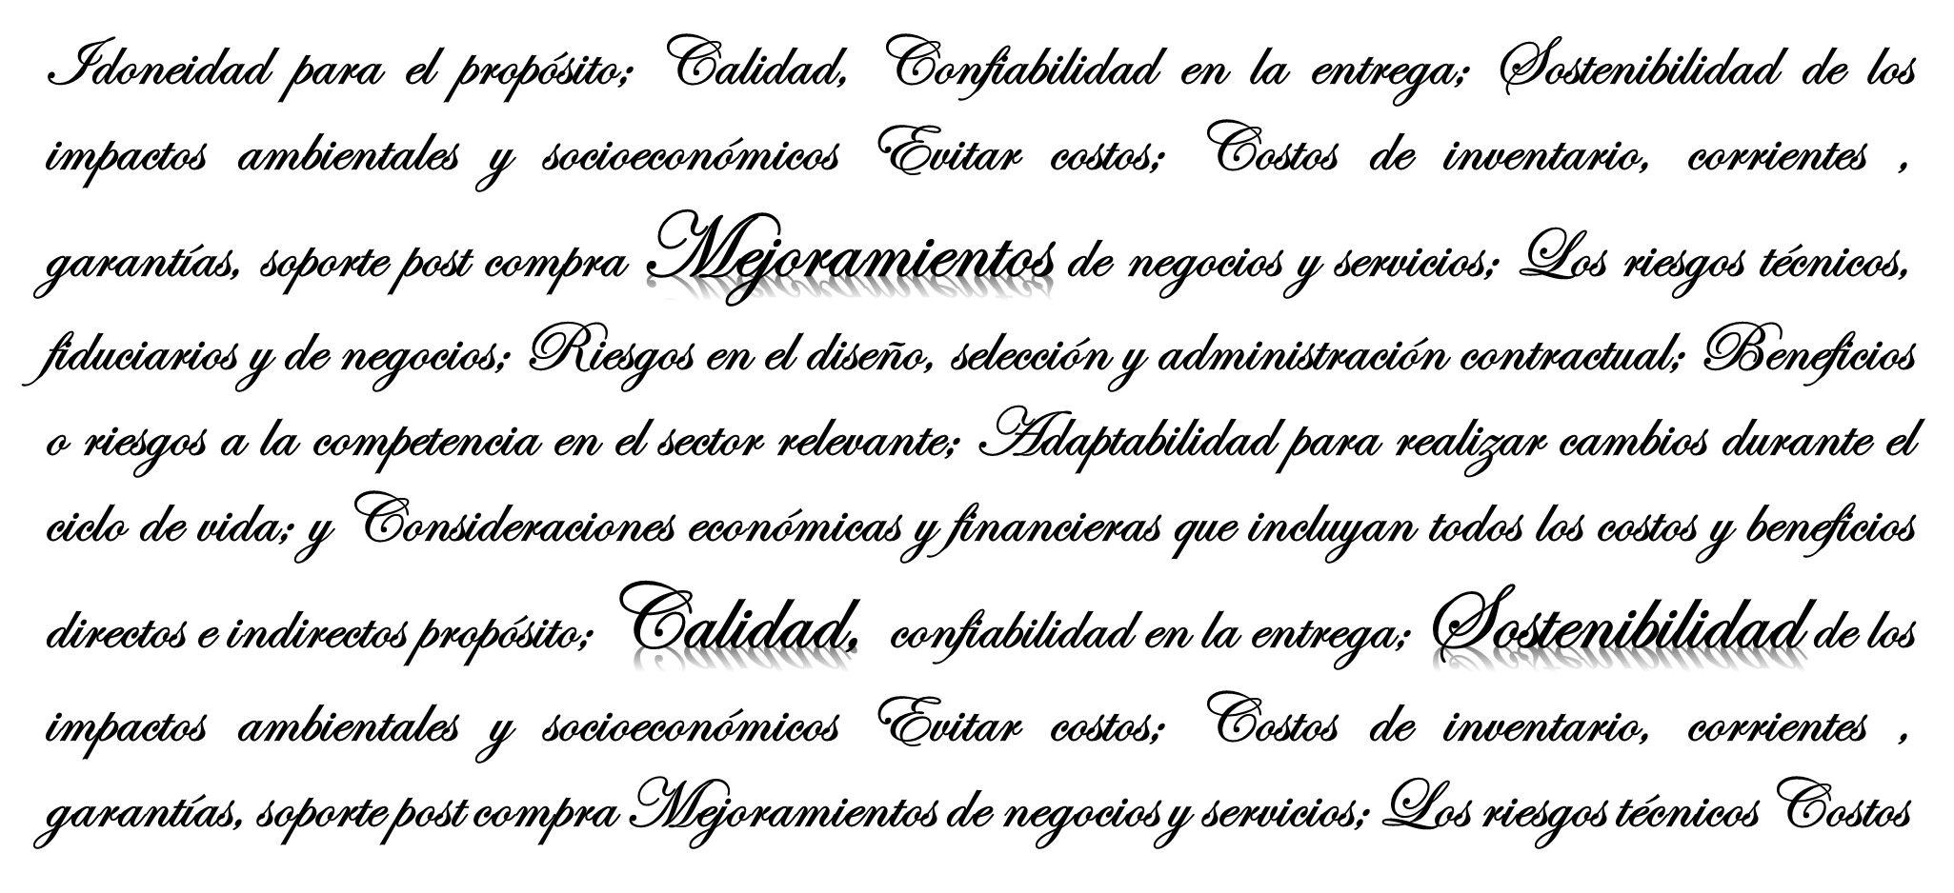
Se ha dicho todo sobre el valor de las contrataciones públicas en el Estado?

Slide 3


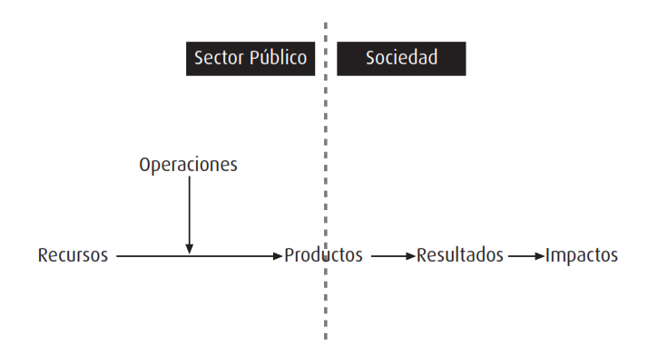
Cadena de valor del sector público
Es compras únicamente un aprovisionador de recursos? Cuyo fin es el valor por dinero?

Slide 4


Nosotros decimos que

Slide 5

Acompáñenos y en los próximos minutos veremos como las Compras Públicas juegan un importante rol en la consecución de un Estado Social y Democrático de Derecho

Slide 6




CONTENIDO
Puesta en contexto. Algunas definiciones
Impacto en la cadena de valor del sector público
Los derechos sociales y las compras públicas
Retos de las Compras Públicas en un estado social y democrático de derecho y coclusiones

Slide 7
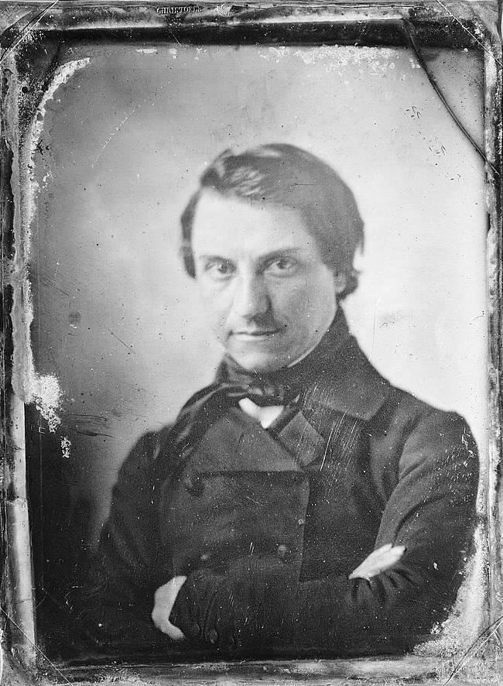

CONFIABILIDAD
Puesta en Contexto
Concepto de Estado Social y Democrático de derecho
“cada hombre tiene derecho al trabajo y a la satisfacción de sus necesidades”
Louis Jean Joseph Charles Blanc, (1811/1882), pensador, historiador y político francés.
A el le debemos la declaración y reconocimiento por parte del Estado de los derechos de carácter económico y sociales de los individuos

Slide 8
CONFIABILIDAD
Puesta en Contexto
Pero qué es un “Estado Social y Democrático de derecho”
Se denomina así a un tipo de organización política, económica y social de una nación, donde la soberanía corresponde al pueblo (por medio de representación) y donde las actuaciones de éstos se hayan sometidas incondicionalmente a la ley, siendo el ordenamiento jurídico el límite y causa de poder, pero también la garantía de los derechos y libertades fundamentales de las personas: salud, educación, trabajo, vivienda y medio ambiente, entre otros.

Slide 9
CONFIABILIDAD
Puesta en Contexto
Países asumen la condición de “Estado Social y Democrático”
Otros países…
Los primeros…
Francia en 1858
España, 1978
Brasil, 1988
México (Querétaro), 1917
Honduras, 1982
Colombia, 1991
Alemania (Weimar), del año 1919
Paraguay, 1992
Perú, 1993
Ecuador, 2008
Republica Dominicana, 2010
Bolivia, 2009
Y otros más...

Slide 10
CONFIABILIDAD
Puesta en Contexto
Volvemos con Louis Jean…
“El Estado tiene que intervenir para garantizar el ejercicio pleno de los derechos de los ciudadanos, creando condiciones mínimas vinculantes para los sectores políticos y económicos”
Esto nos lleva al objetivo de la Administración Pública….

Slide 11
CONFIABILIDAD
Puesta en Contexto
Legislación REPUBLICA DOMINICANA
Art. 8
Constitución República Dominicana
Ley 247-12, Artículo 5:
Ley 340-06 y sus modificaciones:
“Es función esencial del Estado la protección efectiva de los derechos de la persona, el respeto a la dignidad y la obtención de los medios que permitan perfeccionarse de forma igualitaria, equitativa y progresiva, dentro de un marco de libertad individual y justicia social… “
“…satisfacer en condiciones de eficacia, objetividad, igualdad, transparencia, publicidad y coordinación y eficiencia el interés general y las necesidades de sus usuarios y/o beneficiarios...”
Optimizar el uso de los recursos públicos para satisfacer las necesidades de las personas.

Slide 12
CONFIABILIDAD
Puesta en Contexto
Habiendo dicho esto, la mejor puesta en contexto es decir…
Que el Estado tiene la obligación de satisfacer las necesidades de la sociedad y la administración pública, y debe hacerlo con eficacia, objetividad, igualdad, transparencia y publicidad.
“…satisfacer en condiciones de eficacia, objetividad, igualdad, transparencia, publicidad y coordinación y eficiencia el interés general y las necesidades de sus usuarios y/o beneficiarios...”
Cuando el Estado invierte tiene que tener muy en cuenta cómo al COMPRAR o CONTRATAR además de optimizar recursos para satisfacer las necesidades de las personas, GENERA DESARROLLO inclusivo.

Slide 13
CONTENIDO
Impacto en la cadena de valor del sector público

Slide 14
IMPACTO CADENA DE VALOR DEL SP
Volvamos aquí… recuerdan la
Cadena de valor del sector público?
Con estos recursos, realizan operaciones
Con las operaciones transforman los recursos en productos
Con estos productos satisfacen las necesidades de la sociedad
Las instituciones necesitan recursos

Slide 15

IMPACTO CADENA DE VALOR DEL SP
Pues las Compras Públicas agregan este valor
Este poder de compra del Estado, puede ser utilizado como un instrumento solidario para que las MIPYME sean agentes generadoras de empleo y riquezas para los pueblos
Cadena de valor del sector público
La adquisición de Bienes servicios y obras representan un 28% a 31% de los presupuestos y un 7.2% del PIB
Lo cual tiene un impacto directo en la sociedad

Slide 16
IMPACTO CADENA DE VALOR DEL SP
Cadena de valor del sector público
Es decir … a través de las Compras Públicas, pasamos…
A aquí
De aquí
(Poder de compra del Estado)
A la Generación de empleo y al desarrollo de los países.

Slide 17
IMPACTO CADENA DE VALOR DEL SP
Otras formas en que las Compras Públicas pueden agregar valor
Cadena de valor del sector público
A través de las Compras Públicas la ciudadanía se involucra, mediante monitoreo social, esto hace que además de recibir productos de calidad, se genere confianza
Incorporando la sostenibilidad ambiental en la gestión estatal, a través de compras públicas, a través de prácticas de consumo y aprovechamiento sostenibles (END RD)
Calidad del gasto, valor por dinero, bienes obras y servicios de calidad
Desarrollo de los sectores productivos a través de las Compras Públicas (MIPYME, mujeres, etc.)

Slide 18
CONTENIDO
Los derechos sociales y las compras públicas

Slide 19






CONFIABILIDAD
Derechos Sociales y las Compras
Como ya hemos visto, en un Estado Social y Democrático de Derecho, el Estado tiene la obligación de asegurar los derechos fundamentales
SALUD
EDUCACIÓN
VIVIENDA
TRABAJO
MEDIO AMBIENTE
SEGURIDAD

Slide 20
CONFIABILIDAD
Derechos Sociales y las Compras
Los gobiernos destinan recursos y desarrollan programas. Detrás de toda política pública están los procesos de compras y contrataciones.
Detrás de cualquier estrategia de desarrollo, debe haber una estrategia de compras donde los gobiernos tengan presentes la satisfacción de las necesidades, y el poder que tienen al comprar, para utilizar ese poder para el desarrollo de los países.

Slide 21
CONFIABILIDAD
Derechos Sociales y las Compras
En República Dominicana un ejemplo es el programa de mejora de la educación, que inicia con la construcción de escuelas (modalidad sorteo de obras), el equipamiento (mobiliarios escolares), la alimentación (programas de provisión que involucra mipymes, y trabaja en vincular a los pequeños productores), uniformes, zapatos (sector textil, zapateros)

Slide 22

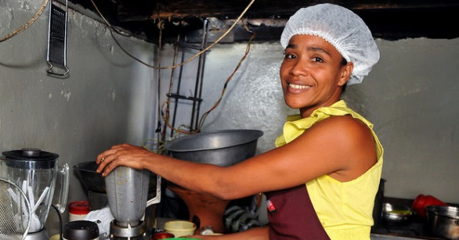
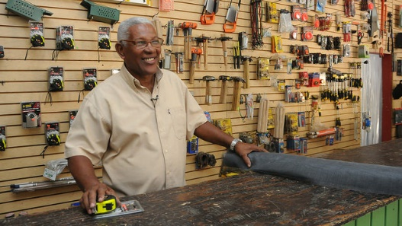
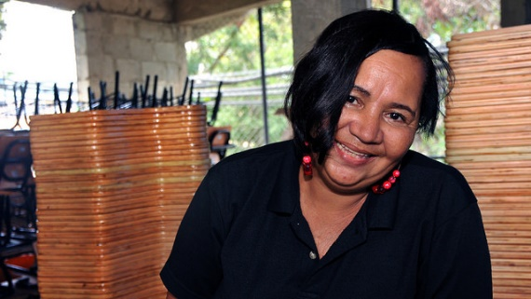
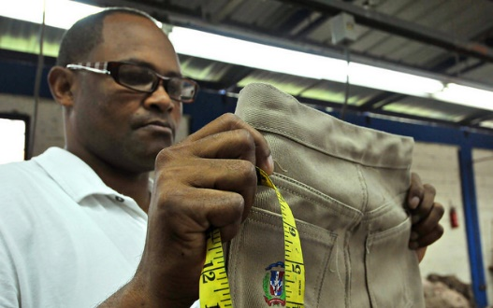
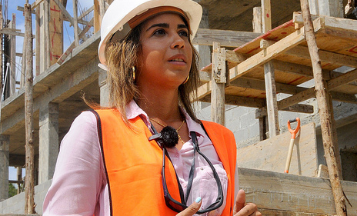


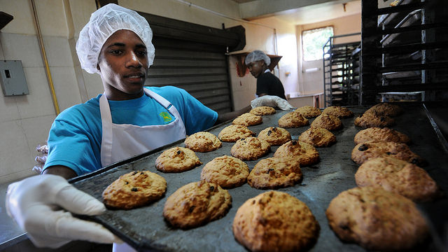
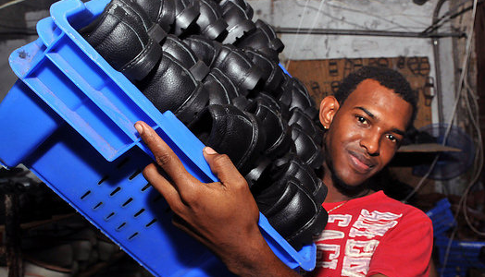
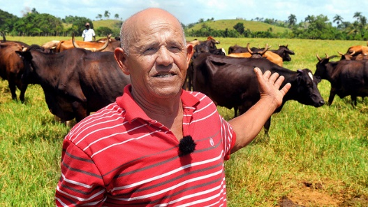


Familia Domincana
Productores locales pupitres
Dinamización economía local y comercios informales
SECTORES BENEFICIADOS CON PROGRAMAS DEL MINISTERIO DE EDUCACIÓN
Sector Téxtil
Sector Construcción
EDUCACIÓN
Producción Agrícola local
Sector Lácteo
Panaderos
Zapateros
Generación empleos directos

Slide 23
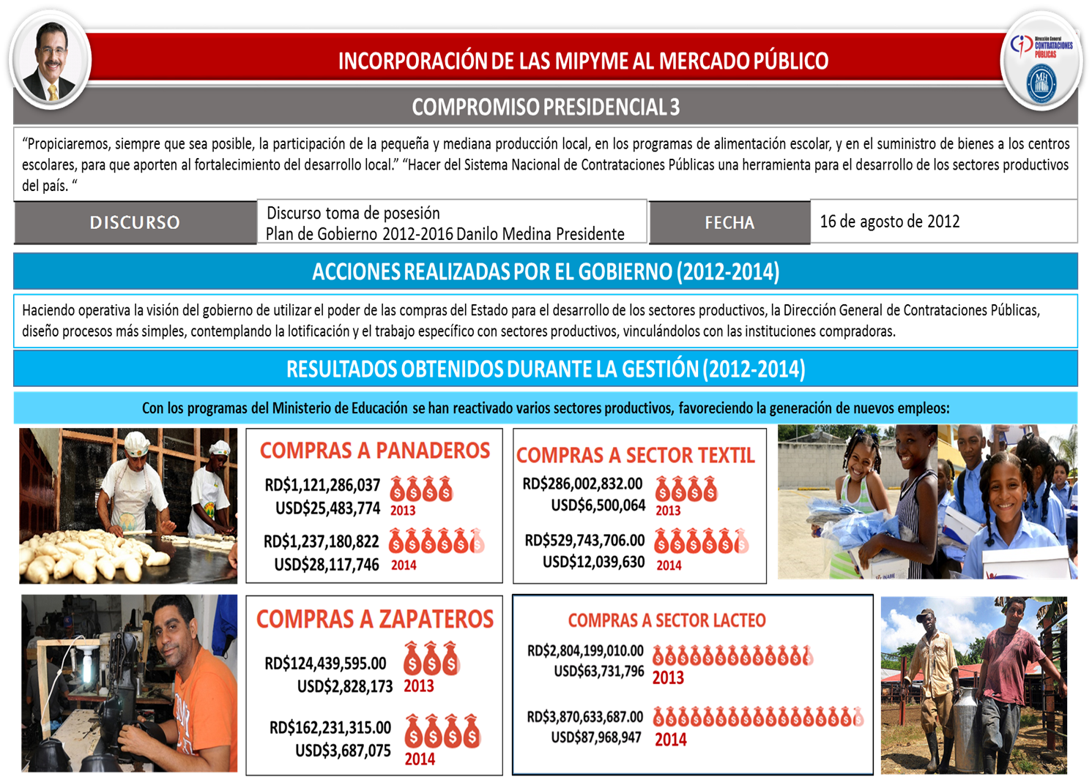

Slide 24
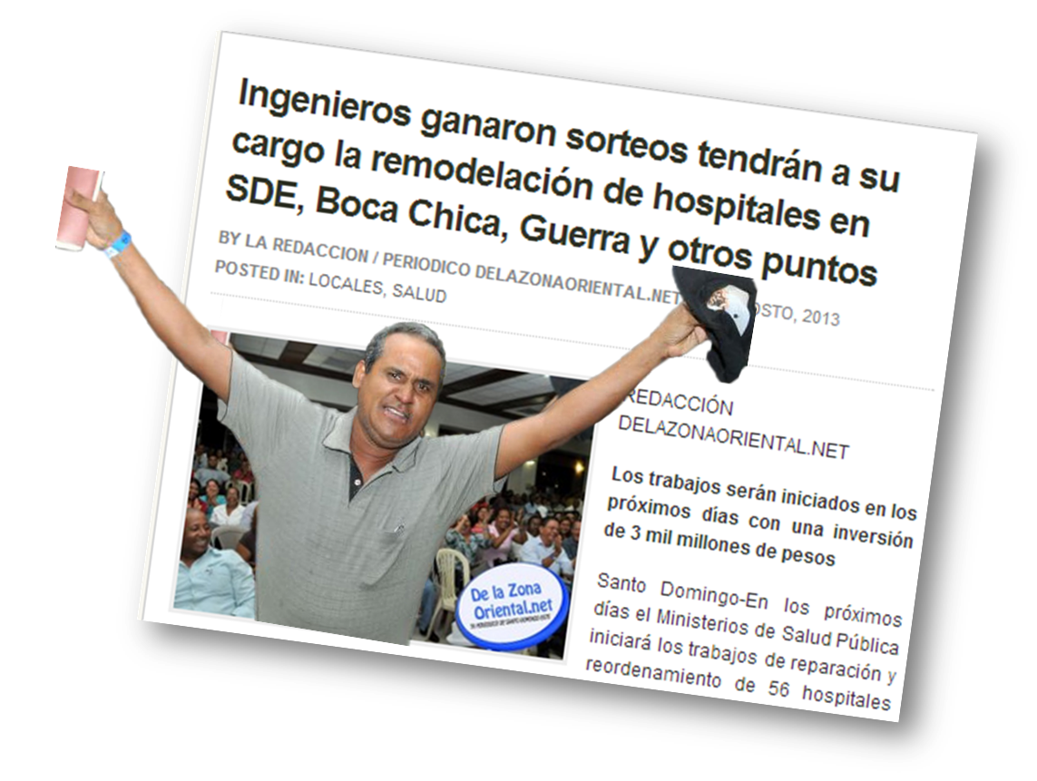
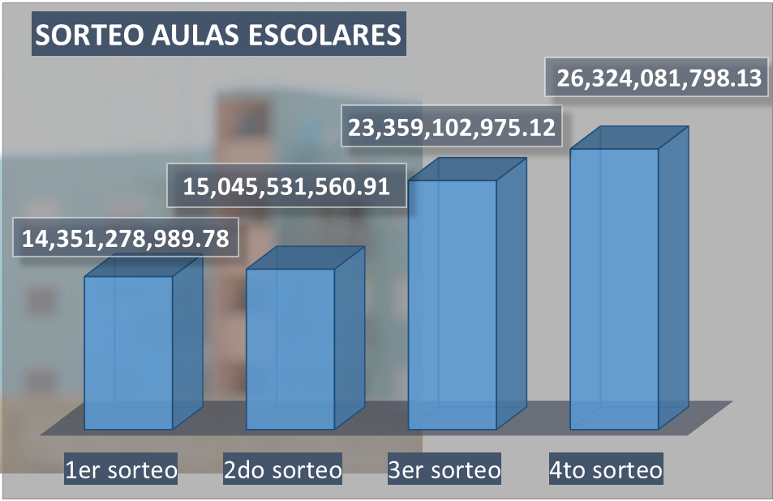
Derechos Sociales y las Compras
US$
US$
584,979,595.51
519,091,177.22
US$
US$
334,345,145.78
318,917,310.87

Slide 25

Derechos Sociales y las Compras
SIN EMBARGO…
Los problemas con la gestión de pago y malas prácticas como el tráfico de influencias, mafias y otras fallas del sistema políticos afectan el sistema de compras públicas. Sobre todo en las contrataciones de obras del Estado.

Slide 26
CONFIABILIDAD
Derechos Sociales y las Compras
Democratizar las compras significa permitir el acceso en igualdad de oportunidades…
Pero una igualdad entre iguales, teniendo en cuenta en los procesos que es posible, y en cuales no.

Slide 27
CONFIABILIDAD
informaciones de interés
MÁXIMA PUBLICIDAD
EN
LOS
PROCESOS DE COMPRAS
Uno de los aspectos más importantes de un Sistema de Compras es la competencia y se da solo si existe publicidad. Hasta 2012 los procesos se registraban solo para fines de pago. A partir del Decreto 543-12 todos los procesos deben ser difundidos sin importar la modalidad. A partir de este decreto se aplican mejoras a los sistemas de información, para hacer más sencillo el cargado de los procesos y poner disponible al público otras

Slide 28
INCREMENTO REGISTRO
DE PROVEEDORES
A partir de la implementación de la política de publicidad total en los procesos de compra establecida mediante Decreto 543-12, se genera una entusiasta inscripción de personas físicas y jurídicas en el registro de proveedores del Estado (RPE), pasando de 19,800 en agosto 2012, inscritos durante un periodo de 7 años, a 59,946 a Septiembre 2015. Es decir, en 3 años se inscribieron 40,146 proveedores, lo que en términos porcentuales representa un 185% más que en los 6 años desde la promulgación de la ley 340-06.
Incremento 185%

Slide 29
EFECTIVIDAD
PARA
PROVEEDORES
DEL MERCADO PÚBLICO
REGISTRADOS
Este Indicador nos muestra la información sobre el comportamiento del SNCP, en función del porcentaje de las oportunidad que obtienen los nuevos proveedores para resultar adjudicados dentro del universo de proveedores ya inscritos, lo que a su vez nos refleja el acceso a su inserción en el mercado público.

Slide 30
OPORTUNIDADES
PARA
DEL MERCADO PÚBLICO
PROVEEDORES
REGISTRADOS
Indicador de “Oportunidades”: Este indicador nos muestra la información sobre el comportamiento del SNCP, en función de la factibilidad económica al inscribirme como proveedores del estado; ya que establece la relación porcentual entre la cantidad de proveedores registrados en ese año y la cantidad de adjudicaciones que obtuvieron los proveedores registrados en ese mismo año.

Slide 31





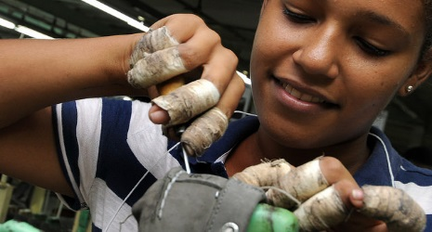
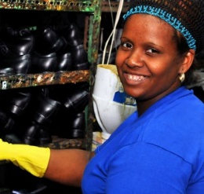
EFECTIVIDAD
PARA
DEL MERCADO PÚBLICO
PROVEEDORAS
En una encuesta practicada por la Dirección General de Contrataciones Públicas en mayo de 2015, respondida por 577 mujeres, de éstas el 89% dijo estar inscrita en el Registro de Proveedores del Estado. Del 89% de inscritas, 53% dijo haber participado en algún proceso de compras. Del 53% que participó, el 27% dijo haber sido adjudicada. Lo que confirma la efectividad del mercado público.

Slide 32
COMPRAS
A
DEL MERCADO PÚBLICO
PROVEEDORAS
Incremento en el registro de Proveedoras del Estado
El Registro de Proveedores del género “Femenino” ha experimentado un aumento de 9,517 nuevas proveedoras en los treinta y seis meses (37 meses) de gestión, para alcanzar un incremento porcentual de un 329%; pasando de tener 2,873 proveedoras inscritas desde el 2005 hasta finales de agosto del 2012 a tener 12,390 proveedoras inscritas desde septiembre del 2012 hasta septiembre 2015.

Slide 33
COMPRAS
A
DEL MERCADO PÚBLICO
PROVEEDORAS
Uno de los cambios más impactantes lo observamos en el incremento de un 58% en la contratación de mujeres Proveedoras del Estado. Al comparar el monto contratado a mujeres durante el primer semestre del año, el resultado fue que en 2014 el monto contratado fue de US $ $76,384,655.

Slide 34
CONTENIDO
Retos de las Compras Públicas en un estado social y democrático de derecho

Slide 35
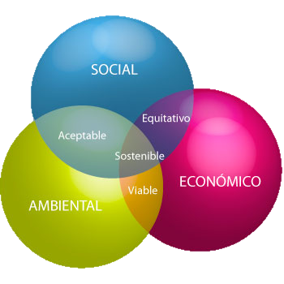

CONFIABILIDAD
Retos de las CP en un Estado Democrático
INNOVACIÓN
Las compras sustentables que actualmente se están desarrollando en la región es el camino a recorrer para que las compras públicas contribuyan a la construcción de un real Estado social y democrático de derecho

Slide 36

CONFIABILIDAD
Retos de las CP en un Estado Democrático
El desarrollo de las compras sostenibles debe ser integral, para que la inclusión de políticas que promuevan sus principios, no se constituyan en una barrera de entrada
Lotificación de procesos para que las empresas puedan presentar ofertas conforme a su trabajado

Slide 37
CONFIABILIDAD
Retos de las CP en un Estado Democrático
Los recursos públicos que deben ser utilizados para el bien común de manera transparente, otorgando las oportunidades a las Mipyme y a quienes deseen ser proveedores del Estado, de participar en igualdad de condiciones y sobre todo reconociendo los derechos de las personas de recibir obras, bienes y servicios de calidad a los que tienen derecho

Slide 38

CONFIABILIDAD
Retos de las CP en un Estado Democrático
La educación y la comunicación son vitales para la generación de confianza y concertación de actores. Esto es una garantía para la sostenibilidad de cualquier reforma

Slide 39

CONFIABILIDAD
Retos de las CP en un Estado Democrático
El desarrollo de las compras sostenibles debe ser integral, para que la inclusión de políticas que promuevan sus principios, no terminen siendo una barrera de entrada

Slide 40
CONFIABILIDAD
Retos de las CP en un Estado Democrático
Debemos recordar que en las compras públicas existen muchos intereses: De aquellos con la intensión de administrar los recursos públicos para sus propios beneficios; de proveedores que poseen un monopolio basado en relaciones y prebendas; de los nuevos proveedores que quieren desarrollar las mismas malas prácticas y de instituciones que se resisten a aplicar las políticas de gobierno

Slide 41

CONFIABILIDAD
Retos de las CP en un Estado Democrático
Aunque no existe un método estandarizado sobre las compras públicas sustentables, cualquier nuevo enfoque debe permitir adaptarse a las condiciones sociales cambiantes.

Slide 42

CONFIABILIDAD
Retos de las CP en un Estado Democrático
La dinámica de la Economía humanista económica y Social exige necesariamente una apertura frente al cambio social.

Slide 43
Finalmente queremos concluir diciendo que las compras públicas utilizadas como herramienta para el desarrollo de un país son poderosas, si el enfoque es de utilizarlas para llevar Transparencia e Igualdad de Oportunidades para construir un verdadero Estado Social y Democrático de derecho”

Slide 44
https://www.youtube.com/watch?v=UAbxVG_jrhk

Slide 45
MUCHAS GRACIAS!

